Slide 1

Linux图形编程—QT
Notes:
课程名称：Linux系统编程
版本： v1.0
适应人群：定制培养学员、公司级员工、外部客户受训人员
是否为讲师已使用课件：否
课件使用难度分级说明：
低级：只讲解系统调用及函数的使用，提供针对系统调用及函数使用的实验程序练习
中级：除讲解基本的函数使用外，还需要讲解此函数的作用、原理以及应用环境。实验程序除函数的基本使用外，还需要结合实际应用举例说明
高级：除中级内容需要讲解外，需要对linux内核对此函数的调用的实现原理及背景进行详细的讲解，实验除中级要求之外，需要提供一些linux实现系统调用及函数的功能代码供说明讲解用。
持续改善项
课件已知问题：
1.实验程序未验证
2.课程大纲未评审
3.课件内容未评审
建议改善内容：
1.考虑是否在函数说明时加上返回值的介绍
2.考虑是否需要加上函数详细的参数说明
参考资料：
UNIX系统高级编程
UNIX/Linux编程实践教程
Linux程序设计(第3版)
GNU/Linux编程指南(第2版)
UNIX网络编程(卷2)

Slide 2
QT 编程—第11章 进程和线程
目标:
本章旨在向学员介绍各种窗口部件：
掌握Qt启动进程和线程的方法
掌握进程间和线程间通讯方法
学时：3 学时
教学方法：讲授ppt＋上机操作+实例演示

Slide 3

进程（ QProgress ）
QProgress：QT提供了一个QProcess类用于启动一个外部程序并与之通信。
QProcess::start()：非阻塞
QProcess::execute() 阻塞 ，即execute()=start()+waitforFinished()
QProgress可以挂起调用线程，等待相应的信号被发射
Qprogress ::waitForStarted()：阻塞线程，直到进程启动
Qprogress ::waitForReadyRead ()：阻塞线程，直到有可读数据
Qprogress ::waitForBytesWritten ()：阻塞线程，直到写入bytes字节数据
Qprogress ::waitForFinished ()：阻塞线程，直到进程终了
QProgress提供3种状态，并在状态改变时发射信号。
注：QProgress 继承自QIODevice，将进程视为IO设备，可以进行读写操作。
QProcess::start
程序开始运行
Starting
Running
Q_SIGNALS: void started();
Q_SIGNALS: void finished();
NotRunning
程序退出
Notes:
19-1

Slide 4
进程间通信
QT提供了多种方法实现进程间通信（IPC:Inter-Process Communication）
1 TCP/IP
通过QtNetwork模块，实现跨平台的网络通信。
2 共享内存：
QShareMemory：实现操作系统内多个线程和进程访问共享内存段。
3 D-bus：
QtDBus模块是一个UNIX库，可以使用D-Bus协议来进行进程通信，需要依赖第3方库。
4 Qt通信协议（QCOP）
a. QCopChannel：实现了在客户端程序间使用有名管道通信，只用于嵌入式设备。
b. QLocalSocket/QLocalServer:使用本地套接字进行服务，使用方法类似于QTcpSocket/QTcpServer。

Slide 5
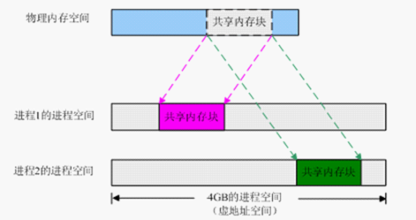
共享内存（ QSharedMemory ）
共享内存（ QSharedMemory ）：实现操作系统内多个线程和进程访问共享内存段。
QSharedMemory::attach() 挂载共享内存
QSharedMemory ::detach() 卸载共享内存
QSharedMemory ::setKey () 共享内存段标识
QSharedMemory ::create () 创建内存
QSharedMemory ::lock() 加锁内存
QSharedMemory ::unlock() 解锁内存
Notes:
19-02

Slide 6
本地套接字
本地套接字（QLocalSocket/QLocalServer）:使用本地套接字进行服务，使用方法类似于QTcpSocket/QTcpServer。
windows版本:有名管道实现
UNIX版本:本地域套接字实现
服务器进程
客户进程
QLocalServer
*server
QLocalSocket
*socket
server->
listen(）
socket->
connectToServer()
建立连接
SIGNAL(newConnection())
QLocalServer ::nextPendingConnection()
QLocalSocket::write
socket
QLocalSocket ::readyRead()
断开连接
QLocalServer ::
SLOT(deleteLater()
socket ->
disconnectFromServer()
Notes:
19-03

Slide 7
线程(QThread)
QThread代表在应用程序中可以独立控制的线程，他与进程中的其他线程共享数据，但是独立运行。
QThread::run() ：子类重写Run函数，实现线程逻辑。
QThread::start() ：启动线程，它内部默认调用run函数。
QThread提供的信号（ Q_SIGNALS ）：
void started(); 线程启动后发射
    void finished(); 线程结束后发射
    void terminated(); 线程终止后发射
QThread提供的休眠函数：
    static void sleep(unsigned long)： 按秒为单位休眠
    static void msleep(unsigned long)：按毫秒为单位休眠
    static void usleep(unsigned long)： 按微秒为单位休眠
同步函数：
    bool wait()：让子线程和主线程同步
线程内的事件机制：
    int exec() ：开启线程内的事件循环
    exit() 或 quit():退出事件循环
Notes:
19-04

Slide 8
互斥量（QMutex）
QMutex类提供的是线程之间的访问顺序化, 它的目的是保护一个对象、数据结构或者代码段，所以同一时间只有一个线程可以访问它。
QMutex::QMutex ( bool recursive = FALSE )
  构造一个新的互斥量。这个互斥量是在没有锁定的状态下创建的。如果recursive为真，就构造一个递归互斥量，如果recursive为假（默认值），就构造一个普通互斥量。对于一个递归互斥量，一个线程可以锁定一个互斥量多次并且只有在相同数量的unlock调用之后，它才会被解锁。
QMutex::locked () ：
  锁定一个互斥量
QMutex::unlock () ：
  解锁这个互斥量
QMutex::tryLock ()：
  试图锁定互斥量。如果锁被得到，这个函数返回真。如果另一个进程已经锁定了这个互斥量，这个函数返回假，而不是一直等到这个锁可用为止，注意，它不是阻塞的。
QMutexLocker：简化互斥量的锁定和解锁操作
QMutexLocker创建后，互斥量就锁定了。
QMutexLocker销毁的时候，自动实现互斥量解锁。
void complexFunction()
{
QMutexLocker locker( & mutex); //创建后锁定
……
} //退出函数后，栈对象销毁，自动解锁。
Notes:
19-05
Process
A::run B::run C::run
fun(){
mutex.lock
mutex.lock
n++;5
1 n →cpu 寄存器 5
2 cpu 寄存器 n值+1 6
3 cpu 寄存器 ->n6
mutex.unlock
}

Slide 9
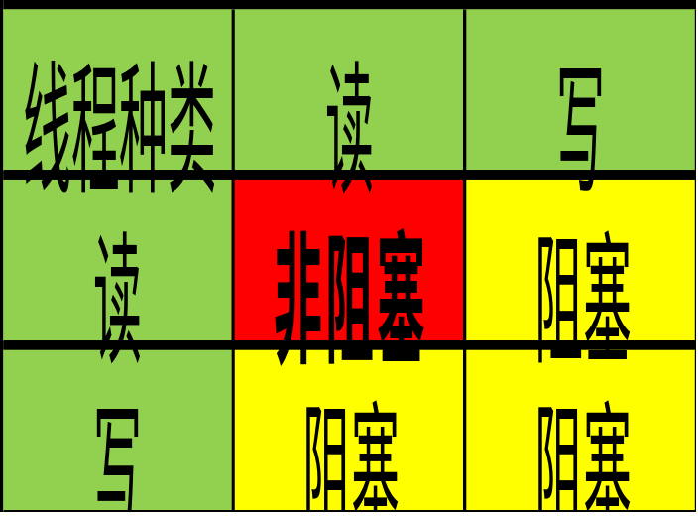
读写锁(QReadWriteLock)
读写锁(QReadWriteLock): QReadWriterLock 对 “read”,“write”访问进行区别对待，写线程执行的时候会阻塞所有的读线程，而读线程之间的运行不需要进行同步 ，使得多线程程序更具有并发性。
QReadWriteLock:: lockForRead() 以读的方式加锁线程
QReadWriteLock:: lockForWrite() 以写的方式加锁线程
QReadLocker 和 QWriteLocker ：是一组方便的类，
可以自动死锁和解锁一个QReadWriteLock类。
QReadWriteLock lock;
void ReaderThread::run()
{
QReadLocker locker(&lock);
read_file();
}
void WriterThread::run()
{
QWriteLocker locker(&lock);
write_file();
}
Notes:
19-06

Slide 10
信号量(QSemaphore)
信号量(Qsemaphore)：也可以被用来使线程的执行顺序化，和QMutex的方法相似。信号量和互斥量的不同在于，信号量可以在同一时间被多于一个的线程访问。
  QSemaphore::available():
  返回信号量当前可使用的访问的数量。
  QSemaphore::acquire()
  试图得到信号量的访问。如果available() == 0，这个调用将会阻塞，一直到它能够得到访问。
  QSemaphore::release()
    释放信号量的访问。这将会唤醒所有等待访问这个信号量的线程。
  QSemaphore::tryAcquire()
    尝试申请信号量资源，没有足够资源，该函数会立即返回。(非阻塞)
QSemaphore sem(5); // sem.available() == 5
sem.acquire(3); // sem.available() == 2
sem.acquire(2); // sem.available() == 0
sem.release(5); // sem.available() == 5
sem.release(5); // sem.available() == 10
sem.tryAcquire(1); // sem.available() == 9, returns true
sem.tryAcquire(250); // sem.available() == 9, returns false
Notes:
19-07

Slide 11
条件变量(QWaitCondition)
条件变量(QWaitCondition):它允许线程在一定条件下唤醒其他线程。
1 bool wait (QMutex * mutex,unsigned long time = ULONG_MAX)
mutex必须由调用线程进行初锁定 。
释放锁定的mutex。
在线程对象上等待。
等待结束后恢复锁定状态。
2 void wakeAll()
这将会唤醒所有等待QWaitCondition的线程。这些线程被唤醒的顺序依赖于操组系统的调度策略，并且不能被控制或预知。
3 void wakeOne ()
这将会唤醒所有等待QWaitCondition的线程中的一个线程。这个被唤醒的线程依赖于操组系统的调度策略，并且不能被控制或预知。
Notes:
19-09
19-08

Slide 12

谢谢！

Slide 13

Copyright © 2008 版权所有 东软集团

